Slide 1




ỦY BAN NHÂN DÂN HUYỆN AN LÃO
TRƯỜNG TIỂU HỌC MỸ ĐỨC II
Nhiệt liệt chào mừng quý thầy cô về dự giờ
Môn: Toán - Lớp 5A
Người thực hiện: Nguyễn Thị Ngoan
Trình độ: ĐHTH
Sinh năm: 1979

Slide 2








Slide 3



Câu hỏi 1:
Nêu phân số chỉ số phần
đã tô màu
Câu trả lời: $\frac{1}{4}$

Slide 4


Câu hỏi 2:
Nêu phân số chỉ số phần
đã tô màu
Câu trả lời: $\frac{5}{4}$

Slide 5
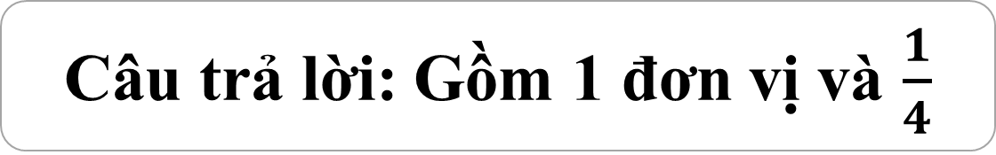

Câu hỏi 3: $\frac{5}{4}$ gồm
mấy đơn vị và mấy phần ?
Câu trả lời: Gồm 1 đơn vị và $\frac{1}{4}$

Slide 6



Slide 7

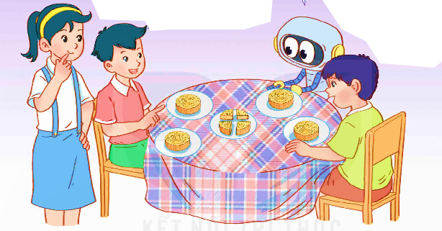

Nếu mỗi đứa mình lấy một cái bánh thì còn thừa lại một. Chúng mình chia đều cái bánh còn thừa thành 4 phần là được.
Nếu chia đều 5 cái bánh cho 4 bạn thì mỗi bạn được mấy phần cái bánh nhỉ?
Vậy mỗi bạn sẽ được 1 cái bánh và $\frac{1}{4}\text{c}\text{á}\text{i} \text{b}\text{á}\text{nh}$
1 và $\frac{1}{4}\text{vi}\text{ế}\text{t} \text{g}\text{ọ}\text{n} \text{l}\text{à }1\frac{1}{4}$; vậy $1\frac{1}{4}$ được gọi là gì?

Slide 8
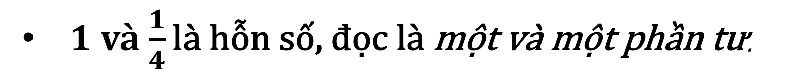
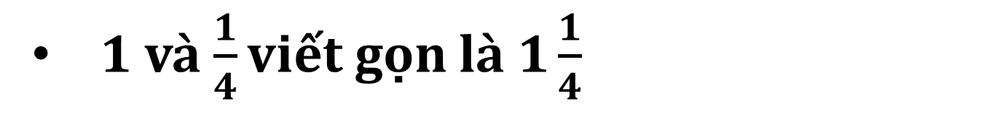

1 và $\frac{1}{4}\text{vi}\text{ế}\text{t} \text{g}\text{ọ}\text{n} \text{l}\text{à }1\frac{1}{4}$
1 và $\frac{1}{4}\text{l}\text{à }\text{h}\text{ỗ}\text{n} \text{s}\text{ố, đọ}\text{c} \text{l}\text{à }\text{m}\text{ộ}\text{t} \text{v}\text{à }\text{m}\text{ộ}\text{t} \text{ph}\text{ầ}\text{n} \text{t}\text{ư}$.
1 $\frac{1}{4}\text{c}\text{ó }\text{ph}\text{ầ}\text{n} \text{nguy}\text{ê}\text{n} \text{l}\text{à 1 }\text{v}\text{à }\text{ph}\text{ầ}\text{n} \text{ph}\text{â}\text{n} \text{s}\text{ố }\text{l}\text{à }\frac{1}{4}$
1
$$\frac{1}{4}$$
Phần nguyên
Phần phân số

Slide 9

Mỗi hỗn số gồm hai phần: phần nguyên là số tự nhiên và phần phân số bé hơn 1.
Để đọc hỗn số, ta đọc phần nguyên, chữ “và” rồi đến phần phân số.

Slide 10
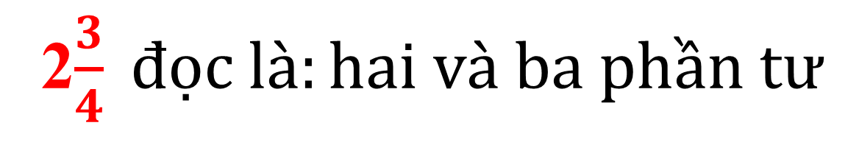
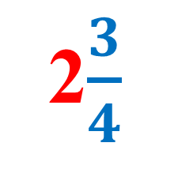
Ví dụ
2$\frac{3}{4}$
phần nguyên
phần phân số
2$\frac{3}{4} đọc là:hai và ba phần tư$

Slide 11
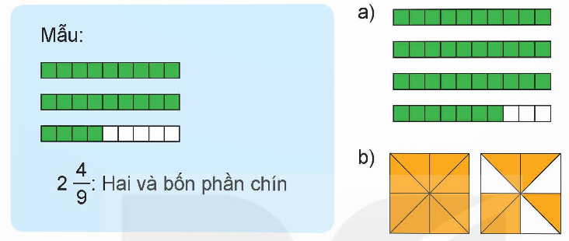

1
Viết và đọc hỗn số thích hợp với mỗi hình (theo mẫu)

Slide 12
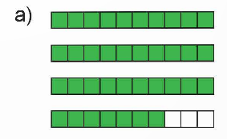
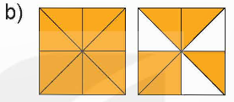


3$\frac{7}{10} đọc: Ba và bảy phần mười$
1$\frac{5}{8} đọc:Một và năm phần tám$

Slide 13

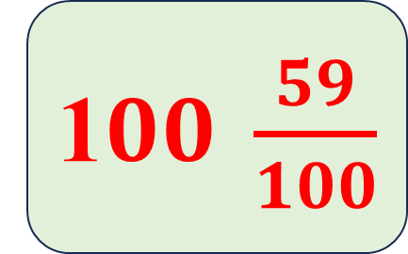
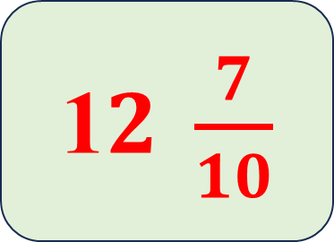
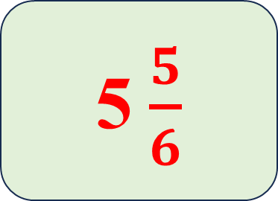
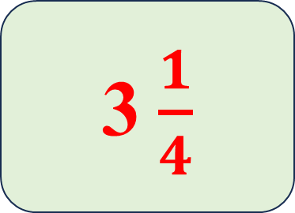
2
Hãy chỉ ra phần nguyên và phần phân số trong mỗi hỗn số
3$\frac{1}{4}$
5$\frac{5}{6}$
1$2 \frac{7}{10}$
1$00 \frac{59}{100}$

Slide 14
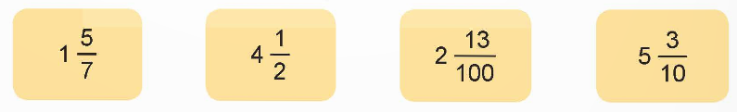
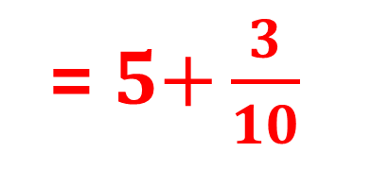
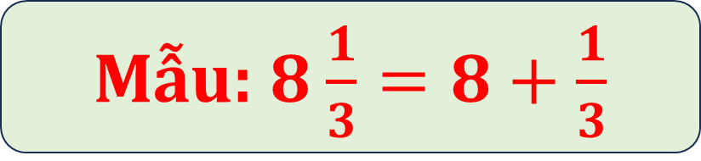
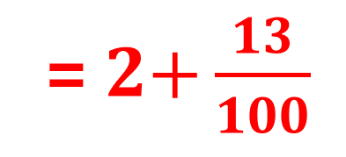
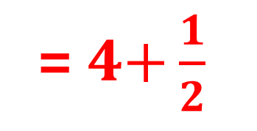
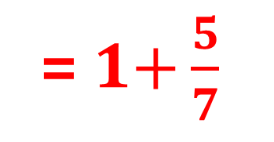
3
Viết (theo mẫu
Mẫu: 8$\frac{1}{3}=8+\frac{1}{3}$
= 1$+\frac{5}{7}$
= 4$+\frac{1}{2}$
= 2$+\frac{13}{100}$
= 5$+\frac{3}{10}$

